Slide 1



3.12.2024 klo 13:30–15
Teams
Näe hyvä perheissä!
Päihteiden käytön ehkäisy lapsiperheissä
Milla Dahl
Master of Health Care
ODL Liikuntaklinikka

Slide 2
Tavoitteena vahvistaa kuntien, seurakuntien ja järjestöjen työntekijöiden osaamista lapsiperheiden hyvinvoinnin ja terveyden tukemisessa.
    Mielen hyvinvointi
    Liikkuminen
    Ravitsemus
    Lepo ja palautuminen
    Päihteiden käytön ehkäisy
Vahvistaa HYTE-toimijoiden yhteistyötä hankekuntien sisällä, kuntien välillä sekä suhteessa hyvinvointialueeseen
Toteuttajaorganisaatiot:
  Diakonia-ammattikorkeakoulu (päätoteuttaja)
  ODL Liikuntaklinikka (osatoteuttaja)
Rahoittaja: ESR+ (Euroopan sosiaalirahasto)
Toimintalinja 4: Työllistävä, osaava ja osallistava Suomi
Erityistavoite 4.2 Uutta osaamista työelämään
Toiminta-aika: 1.11.2023-31.10.2025
Toiminta-alue: Pohjois-Pohjanmaa
  Utajärvi, Muhos, Oulainen, Merijärvi, Alavieska, Kuusamo, Haapajärvi, Haapavesi, Siikajoki, Nivala, Pyhäntä, Taivalkoski, Kärsämäki, Reisjärvi, Ylivieska, Pyhäjoki

Slide 3
Sisältö
Ennakkotehtävä
Lapsiperheiden ehkäisevä päihdetyö
  Näkökulma: Vanhempien päihteiden käyttö
Ehkäisevän päihdetyön esimerkit Pohjois-Pohjanmaalla
  Kuntien ehkäisevä päihdetyö
  Järjestöjen ehkäisevä päihdetyö
  Seurakuntien ehkäisevä päihdetyö
  Pohteen ehkäisevä päihdetyö
  Yhteistyö ehkäisevässä päihdetyössä
Jälkitehtävä

Slide 4
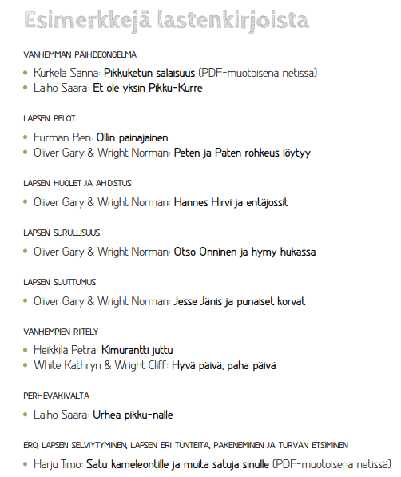
Ennakkotehtävä
Kuuntele Lasisen Lapsuuden Läheltä-podcast jakso 5:
  Suojaavien tekijöiden ja resilienssin merkitys selviytymisessä (n. 33min)
  Hyväksy sivustolla ensin evästeet (klikkaa sinisellä näkyvää tekstiä sivustolla: ”Please, accept statistics, marketing..”, niin näet podcastit.
  Pääset tästä podcast sivulle: https://lasinenlapsuus.fi/tukea/muuta-tukea/lahelta-podcast/

Slide 5
Ehkäisevä päihdetyö pähkinänkuoressa
Mitä?
Toimintaa ja tapoja, joilla ehkäistään ja vähennetään päihde- ja pelihaittoja (alkoholi, nikotiini, huumausaineet, raha- ja digipelaamisen ehkäisy ja haittojen vähentäminen) päihteiden käyttäjille, heidän läheisilleen ja yhteiskunnalle (THL, 2023; Ehyt, 2022)
Lisätään ymmärrystä päihteiden käytöstä ja niiden ilmiöistä (THL, 2023)
Kaikki ovat oikeutettuja ehkäisevään päihdetyöhön ja heidän läheisensä (lapset, nuoret, työttömät, iäkkäät tai vaikeasti päihderiippuvaiset)
Nykyaikainen ehkäisevä päihdetyö on vuorovaikutteista ja osallistavaa (Ehyt, 2022)
Miksi? (AVI, 2023)
Vastuu ehkäisevästä päihdetyöstä on kunnalla, mutta ehkäisevää päihdetyötä tehdään yhteistyössä Pohteen kanssa
Ehkäisevällä päihdetyöllä pyritään vaikuttamaan päihteiden kysyntään, saatavuuteen ja päihteiden käyttöön
  Esim. vuorovaikutteisella päihdekasvatuksella ja viestinnällä voidaan vaikuttaa kysyntään
Ehkäisevän päihdetyön on aina perustuttava tutkittuun tietoon ja näyttöön.
Käytännön päihdetyöhön on monia hyväksi havaittuja menetelmiä ja toimintamalleja
Ehyt ry on tehnyt suositukset kuntiin ehkäisevästä päihdetyöstä kunnan koon mukaan
Missä?
Kunnan eri toimissa (liikunta-, kulttuuri-, vapaa-aika-, nuoriso- ja varhaiskasvatustoimissa)
Järjestöt, liitos, yhdistykset.. (vapaaehtoiset myös)
Seurakunnissa (perhe- ja nuorisotyö, diakoniatyö)
Hyvinvointialueella (neuvola, sosiaalialan perhetyö, lastensuojelu, kouluterveys, työterveys)
Miten tehdä vaikuttavaa, ehkäisevää päihdetyötä lapsiperheiden kanssa?
  Kunnan ehkäisevän päihdetyön lain mukaiset rakenteet kuntoon
  Osallista lapsiperheitä (asukasraadit, kokemusasiantuntijuus, turvallisuuskävelyt)
  Luodaan yhteiset käytännöt eri ikäisten lasten vanhemmuuden tukemiseen
  Varhaiskasvatuksessa yhteinen toimintatapa, jolla ottaa puheeksi lapsen vanhemman päihteiden käyttö tai huoli tästä
  Yhteistyö lapsiperheitä kohtaavien ammattilaisten kanssa (lastensuojelu, varhaiskasvatus, järjestö, neuvola..)
    Keskeiset yhteistyökumppanit kartoittaa ja sitouttaa

Slide 6
Perheiden tunnistaminen
Mikä ajaa päihteiden käyttöön lapsiperheissä?
Työttömyys, fyysinen tai psyykkinen sairaus, mielenterveyden haasteet (ahdistus, tunteiden turruttaminen), stressin purku, pienlapsi arki, unettomuus, yksinäisyys..
Osa näistä ovat arjen tavallisia haasteita, mutta pitkittyessään ne voivat olla päihteiden käytön laukaiseva tekijä
Päihdehäiriö kehittyy usein vuosien saatossa ja paraneminen kestää kauan tai sitä ei tapahdu ollenkaan
Päihteiden käytöltä suojaavat tekijät (THL, 2022)
  Turvallinen ja kannustava kasvuympäristö kotona, varhaiskasvatuksessa ja koulussa
  Hyvät tunne- ja vuorovaikutustaidot
  Turvalliset ja luottamukselliset sosiaaliset suhteet lähiyhteisöissä
  Vallitseva päihteisiin ja muihin riippuvuuksiin liittyvä kulttuuri, asenne ja stigma
  Vaikea saatavuus
Päihteiden käytön riskiä lisäävät tekijät (THL, 2022)
  Kasvuympäristön monimuotoiset ongelmat (väkivalta, laiminlyönnit, turvattomuus ja osattomuus)
  Toimeentulon tai työllistymisen ongelmat
  Yksinäisyys, heikot sosiaaliset suhteet, sairastuminen
  Vallitseva päihteisiin ja muihin riippuvuutta aiheuttaviin toimintoihin myönteisesti suhtautuva kulttuuri
  Helppo saatavuus
Lapsiperheissä katse vanhempiin
  Huomioi elämän murroskohdat (vanhempien ero, raskaus, työttömyys, raitistuminen, puolison menettäminen, sairastuminen..)
  Kysy aina vanhemman jaksamisesta! Huomioi myös perheen lapsi ja nuori
  Neuvola voi antaa tietoja varhaiskasvatukseen perheestä, jos perheeltä on lupa tähän!
AVI, 2023; THL, 2022

Slide 7
Perheiden tukeminen ja hyvän näkeminen
Kaikista perheistä löytyy hyvää, vaikka perheessä olisi päihdeongelmia
Yksikin vahvuus ja tukitoimi voi auttaa perhettä eteenpäin
Keskustele, kuuntele, herätä luottamus, esitä avoimia kysymyksiä
Osallista perhettä ja lapsia
  Mitä he toivovat? Tarvelähtöinen toive motivoi paremmin avun hakuun
Kannusta avun hakemiseen matalalla kynnyksellä
  Puhu suoraan tai mainitse sivulauseessa avun paikoista
Näe hyvää voimavaralähtöisesti
  Mitkä ovat perheen voimavarat?
    Tukiverkosto, kuten isovanhemmat, läheiset, ystävät
    Ulkopuolinen tukiverkosto, jos ei läheisiä tai heitä ei haluta hyödyntää (seurakunta, järjestöt, vapaaehtoiset, chat-palvelut..)
  Mitkä ovat perheen vahvuuksia?
    Mikä perheessä toimii? Onko heillä yhteisiä arkirutiineja, kuten yhdessä syöminen, yhteinen hetki päiväkodin tai koulun jälkeen, ulkoilu, harrastus tai muu yhteinen tekeminen?
    Toimiiko päihteettömällä vanhemmalla vuorovaikutus perheen lapsiin?
    Miten osoittaa lämpöä ja välittämistä lapsille, jotta lapsi tulee nähdyksi?
Mikä olisi vanhemman, lapsen tai nuoren mielestä ensimmäinen askel, johon vaikuttaisimme?
  Uupuneen vanhemman tai lapsen yksin on vaikea hakea itsenäisesti apua, ottakaa yhdessä yhteyttä tahoon X
Tutustu ja tunne työskentelypaikkakuntasi palveluihin
  Tukiverkostot, kohtaamispaikat, maksuttomat ja matalan kynnyksen toiminnot

Slide 8

Kehitettävää: Vanhempien päihdekasvatus
Vanhempien päihteiden käytöllä on hyvin vahva ja pitkäaikainen vaikutus lapsen tulevaisuuteen, hyvinvointiin ja terveyteen (Raitasalo, 2024)
  Varhainen puuttuminen ehkäisee lapsen hyvinvoinnin heikentymisen ja antaa hänelle paremmat eväät tulevaisuuteen
  Arvioiden mukaan n.89 000 lasta elää vanhemman kanssa, jolla on päihdeongelma (8,7 % kaikista alaikäisistä lapsista)
  Suomessa oli 1 026 192 alaikäistä lasta vuonna 2022 (Tilastokeskus, 2024)
  Monessa kunnan päihdesuunnitelmassa lapsiperheistä korostetaan nuoria, mutta entä pienemmät lapset tai vanhemmat?
    Pienet lapset joutuvat vanhempien päihteiden käytön sijaiskärsijiksi
    Vanhemmat eivät välttämättä tiedosta päihdekäyttäytymisensä merkitystä lapseen (MLL 2024.)
Vanhemmille tulisi järjestää päihdekasvatusta katkeamattomasti
  Lähestytään vanhemmuuden tukemisella pienlapsi arjessa (kasvatuksen tuki, kohtaamispaikat, arjen jaksaminen..)
  Mitä apua on konkreettisesti tarjolla, jos haasteita jaksamisessa, yksinäisyydessä, unessa…
  Mitä päihteet ovat ja mitkä ovat annossuositukset päihteille?
  Mitkä ovat kuormittavia tekijöitä lapsiperheissä, jotka altistavat päihteiden käytölle?
  Mitä tehdä, jos omassa tai lähipiirin henkilöllä on päihteiden käytön ongelmaa?
  Kaikille vaka-ikäisten vanhemmille kun päiväkoti aloitetaan
  Yhteinen tilaisuus ja kasvokkain tapahtuva, lisäksi kirjallinen esite kunnan palveluista ja sama myös netissä
  Tämä pitäisi toteutua monen toimijan yhteistyöllä, jotta ehkäisevä päihdetyö ja päihdekasvatus olisi jatkuvaa, saumatonta ja vaikuttavaa
    Neuvola, varhaiskasvatus, seurakunta, järjestöt, peruskoulu
    Vanhempainilta kaikille ja lisäksi vaka-keskustelussa tuoda esille?

Slide 9

Ehkäisevä päihdetyö pohjautuu kuntien perustyöhön
Liikuntapalvelut
  Edistävät ehkäisevää päihdetyötä ja hyvinvointia tarjoamalla mahdollisuuksia liikunnan harrastamiseen sekä järjestämällä ohjattua liikuntatoimintaa.
  Valtakunnallinen liikunta- ja urheiluorganisaatio (Valo ry, 2013) on linjannut urheiluyhteisön yhteiset eettiset periaatteet ehkäisevälle päihdetyölle tavoitteet
  Urheiluseuroille ehkäisevän päihdetyön ilta sekä yhteistyön aloittaminen Ehyt ry:n kanssa
  Urheiluseuran valmentajilla ja henkilöstöllä on mahdollisuus vähentää päihteistä koituvia haittoja rajaamalla päihteet toiminnan ulkopuolelle (Ehyt ry, 2024)
Kulttuuripalvelut
  Kulttuuripalvelut tarjoavat osallistavaa ja päihteetöntä toimintaa kaikenikäisille.
  Osallistuminen kulttuuripalvelujen tarjoamaan harrastetoimintaan tarjoaa mielekästä tekemistä, joka ennaltaehkäisee päihteiden käyttöä. Yhteistyötä voidaan tehdään nuoriso- ja sivistystoimen (koulut) kanssa.
  Kaiku-kortti vähentää eriarvoisuutta ja sitten ehkäisee päihteiden käyttöä
  Kirjaston tai muun kohtaamispaikan henkilökunnalla on mahdollisuus tehdä ehkäisevää päihdetyötä tarjotessaan apua, tietoutta, tukea ja läsnäoloa tilan asiakkaalle (Ehyt ry, 2024)
Sivistystoimi
  Varhaiskasvatuksessa päihdekasvatusta lapsille sekä lasten vanhemmille
  Päiväkodin henkilöstön ehkäisevä päihdetyö: Vanhemmuuden tukemista ja lapsen oirehtimiseen puuttumista. Päiväkodissa luodaan perusta vuorovaikutustaitojen kehittymiselle ja sosiaalisissa tilanteissa toimimiselle. Lastensuojeluilmoitukset ovat ennaltaehkäisevää päihdetyötä. Lasten kasvuolosuhteita turvaamalla voidaan ehkäistä päihteiden käytöstä aiheutuvia haittoja (Ehyt ry, 2024)
  Opettajalla on suuri rooli käsitellä päihteisiin liittyviä ajankohtaisia teemoja oppilaitoksissa ja kouluympäristössä. Päihdekasvatus sisältyy terveystiedon opetukseen (Ehyt ry, 2024)
Nuorisotoimi
  Vahvistaa nuorten elämänhallintataitoja, jolloin pyritään ennaltaehkäisemään päihteiden käyttöä.
  Nuorisotyöntekijä huolehtii nuorisotyön ehkäisevästä päihdetyöstä varmistamalla, että tiloissa ja tapahtumissa ei käytetä päihteitä. Nuorisotyöntekijän on hyvä suunnitella toimintaa niin, että ehkäisevän päihdetyön teemat pysyvät esillä säännöllisesti. (Ehyt ry, 2024)
Nivalan kaupungin ehkäisevä päihdesuunnitelma 2019-2021

Slide 10
Esimerkkejä kuntien tekemästä ehkäisevästä päihdetyöstä
Haapavesi
  Ehkäisevän päihdetyön teemaillat vanhemmille
  Varhaiskasvatusyksiköiden alueet ovat päihteettömiä
  Tuetaan lapsen hyvän itsetunnon ja sosiaalisten taitojen kehittymistä
  Kumppanuussopimus Ehyt ry:n kanssa mm. kouluttamisen osalta (räätälöity kunnan budjettiin sopivaksi)
  EHKÄPÄ-työryhmä (Nuorisotoimen työntekijät, järjestön edustaja, yritysedustaja, ikäihmisten edustaja (Omaishoitaja-yhdistyksestä), työllisyyspalveluiden edustaja, koulukuraattoreita sekä –terveydenhoitajia, lehtori/opinto-ohjaaja (alakoulu, yläkoulu, toinen aste), A-klinikan edustaja)
Haapajärvi & Pyhäjärvi
  Friends-toimintamalli (tunne, vuorovaikutustaitojen opettelu ja mielen hyvinvoinnin lisääminen kouluissa)
Nivala
  Lapset puheeksi-keskustelu varhaiskasvatuksessa 3- ja 5-vuotiaiden lasten huoltajille
  Varhaiskasvatuksessa toteutetaan päihdekasvatusta lapsille leikin ja toiminnan kautta
  Varhaiskasvatuksessa sovitaan yhteinen toimintamalli havaitessa huoltajien ongelmallista päihteiden käyttöä
  Yhteistyö urheiluseurojen kanssa päihdetyön osalta (Ehyt ry tukee)
  Ehkäisevän päihdetyön vuosikello (Päihdekysely, erilaiset teemat: Tipaton Tammikuu, EPT-teemaviikko, Selvänä kesään-kampanja, Anna lapselle raitis-joulu)
  Esite Nivalan palveluista lapsiperheille (lapset, nuoret, vanhemmat)
Reisjärvi
  Kokemusasiantuntija
  Vanhemmuuden tueksi vertaistukiryhmä
  Voimaperheet-toimintamalli 3-4-vuotiaille lapsiperheille (varhaisen vaiheen ja matalan kynnyksen vanhemmuuden tukiohjelma)
  A-klinikalta ostopalveluna
Kuntien hyvinvointi- ja ennaltaehkäisevät päihdetyön suunnitelmat

Slide 11


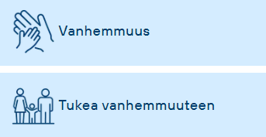

Esimerkkejä kuntien tekemästä ehkäisevästä päihdetyöstä
Oulainen
  Hallinnoi Jelppi-verkkoa
  Kalajoki, Merijärvi, Alavieska, Ylivieska, Reisjärvi, Oulainen, Sievi, Siikalatva ja Haapavesi
  Matalan kynnyksen yksilö- ja starttivalmennusta, verkkovalmennusta, ryhmävalmennusta, seinätöntä työpajatoimintaa ja etsivää nuorisotyötä
Siikajoki
  Voimaannu vanhempana-seutukunnallinen työryhmä
  Kunnan nettisivuille informaatiota ehkäisevästä päihdetyöstä ja palveluista
  Kannustetaan kunnan toimijoita päihdetyön suunnitelman käyttöönottoon
Utajärvi
  Vanhemmuuden tukeminen ja varhaisen puuttumisen malli
Kuusamo
  Päihdehaasteissa vanhemmuuden tuki ja puheeksi otto
  Päihdeasenteeseen vaikuttaminen
Pyhäntä
  Yhteistyö paikallislehden kanssa
  Maksuton varhaiskasvatus
  Kiertävä lastenhoitaja
Arjen tukena
Kuntien hyvinvointi- ja ennaltaehkäisevät päihdetyön suunnitelmat

Slide 12
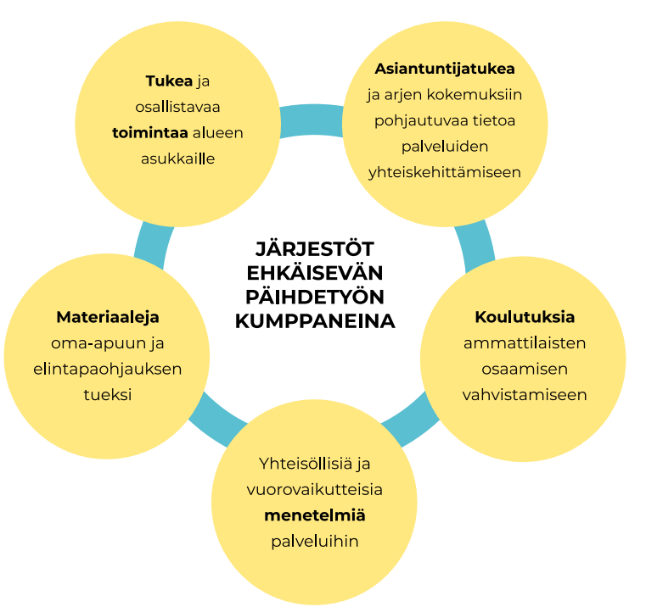

Ehkäisevän päihdetyön palvelut lapsiperheille: Järjestöt
Tekevät monipuolista ehkäisevää päihdetyötä tarjoamalla matalan kynnyksen kohtaamispaikkoja, kouluttavat, mielekästä päihteetöntä toimintaa ja vertaistukea, tietoa ehkäisevän päihdetyön menetelmistä tai viestimällä riskeistä
Kunnissa on valtavasti erilaisia järjestöjä!
Ehyt ry (Ehyt ry, 2024)
  Useampi kunta tekee yhteistyötä Ehyt ry:n kanssa
  Ehyt ry kouluttaa kunnan asukkaita (lapset, nuoret, vanhemmat) ja ammattilaisia ehkäisevästä päihdetyöstä
  Muruset-nettimummola
  Paljon materiaalia oman työn tueksi (puheeksi otto, julisteet, ehkäisevän päihdetyön vuosikello-pohja)
  Kulttuurisensitiivinen ehkäisevä työ
Ensi ja turvakotien liitto
  Matalan kynnyksen palvelut maksuttomasti tai pienellä maksulla
  Vauvatalo (Oulu), Turvakoti & Päihde-ensikoti (Pidä kiinni-hoitojärjestelmä, Oulu), Turvakamu-sovellus
  Raahe: Tenavatupa, Asumisen tuki nuorille perheille, Ensikoti
  Etänä: Stressistä hyvinvointiin, Vauvaperheen unen ja väsymyksen ohjausta, Vauvaperheiden chat jaksamisen tukemiseen
  Paljon maksutonta materiaalia oman työn tueksi ensikoteihin, päiväryhmiin, turvakoteihin tai tapaamispaikkoihin
Aktiiviset paikallisyhdistykset Pohjois-Pohjanmaalla
  Mannerheimin Lastensuojeluliitto (Pohjois-Suomen piiri ry) (Lastenhoitoapu, Perhepesät, paljon tapahtumia)
  4H-yhdistys
  Suomen Punainen Risti (SPR)
  Marttaliitto (hyviä käytännön vinkkejä lapsiperheille arjen tueksi)
Matalan kynnyksen kohtaamispaikat perheille
  Asukas- ja kyläyhdistysten kohtaamispaikat kunnassa
  MLL:n Perhepesät (Oulu, Ylivieska, Kuusamo)
Ehyt ry, 2022

Slide 13


Ehkäisevän päihdetyön palvelut: Seurakunnat
Ei tarvitse olla kirkon jäsen saadakseen apua
Matalan kynnyksen palveluita
Seurakuntien kohtaamispaikat:
  Perhekerhot, päiväkerhot, tapahtumat, Lasten Kirkko, Lapsiparkki (maksuton hoitopaikka), Miesten ilta
Seurakunnat tekevät ehkäisevä päihdetyötä yhteistyössä päihdetyön järjestöjen kanssa
  Yhteinen toiminta, jonka kautta seurakuntien työntekijät tapaavat ihmisiä järjestöjen toiminnan yhteydessä
  Sininauhaliitto kokoaa yhteen kristillisten järjestöjen päihdetyötä
  Perhekerhoa voi järjestää yhteistyössä esim. MLL kanssa (Reisjärvi)
Seurakuntien päihdetyöhön sisältyy yksilö- ja ryhmätoimintaa
  Keskustelutuki, elämänongelmien käsittelyä, ratkaisujen etsintää diakoniatyön keinoin
  Ryhmätoimintaa tukiryhmät, tapahtumat, retket, leirit
  Päiväkeskusten kaltaista toimintaa, kuten avointen ovien toimintaa (aamiainen, lounas..)
  Oulaisissa Viime tippa-ryhmä
Seurakunnat ja järjestöt ovat kehittäneet tukea riippuvuudesta kärsivien läheisille
  Sininauhaliitto: tukitoimintaa perheille ja läheisille
  Al-Anon päihderiippuvaisten vertaistukea
  AA:lla tukipalveluita lapsille ja nuorille, jotka kärsivät perheenjäsenen päihteiden käytöstä
  Kirkon Perheneuvonta (Alavieska, Haapajärvi, Haapavesi, Kalajoki, Kärsämäki, Nivala, Oulu, Oulainen, Pyhäjoki, Reisjärvi, Sievi, Ylivieska)
Miehet käyttävät päihteitä enemmän kuin naiset
  Erityisesti Isälle-sivusto (puheeksi oton väline)
Kirkkopalvelut, 2019
Suomen evankelisluterilainen seurakunta, 2024.

Slide 14

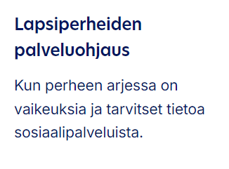

Ehkäisevän päihdetyön palvelut: Pohde
Sosiaali- ja terveyspalveluista Pohjois-Pohjanmaalla vastaa hyvinvointialue Pohde
Perheiden palvelutarpeet ovat lisääntyneet päihde- ja mielenterveyspalveluissa
Aikuisten lisääntyneet mielenterveys- ja päihdeongelmat heijastuvat lasten ja nuorten palvelutarpeisiin
Lapsiperheiden sosiaali- ja terveyspalvelut
  Neuvola (äitiys, lasten- ja perheneuvola)
  Kouluterveydenhoito
  Sosiaalipalvelut
    Lapsiperheiden palveluohjaus (neuvontaa asukkaille ja ammattilaisille)
    Lapsiperheiden sosiaalipalvelut (arjen erilaiset haasteet, mm. mielenterveys, jaksaminen, päihteet..)
    Kasvatus- ja perheneuvonta
    Palvelut kotiin (lapsiperheiden kotihoidon palvelu, perhetyö- ja perhekuntoutus)
    Lastensuojelu
      Perhehoito, neuvontaa, tukihenkilö ja perhetoimintaa, yhteydenotto sosiaalihuoltoon tai lastensuojeluilmoitus (ennakollinen, lapsi voi ilmoittaa, nimettömyys)
  Digitaalinen sote-keskus (mielenterveysongelmat, elämän kriisit, riskitasoinen rahapelaaminen tai päihteiden riskikäyttö..)
    Alavieskan, Haapajärven, Haapaveden, Kalajoen, Kärsämäen, Merijärven, Nivalan, Oulaisten, Oulun, Pyhäjoen, Pyhäjärven, Pyhännän, Raahen, Reisjärven, Sievin, Siikajoen ja Ylivieskan asukkaille.
  Mielenterveyschat
Pohjois-Pohjanmaalla päihdepalveluiden pääpaino on avopalveluissa (AVI, 2023)
  Neuvonta ja ohjaus, avohoidon vastaanotot, päivätoiminta (ryhmäkuntoutus), asumispalvelut, korvaushoito, katkaisu- ja vieroitushoito
Pohde, 2024

Slide 15


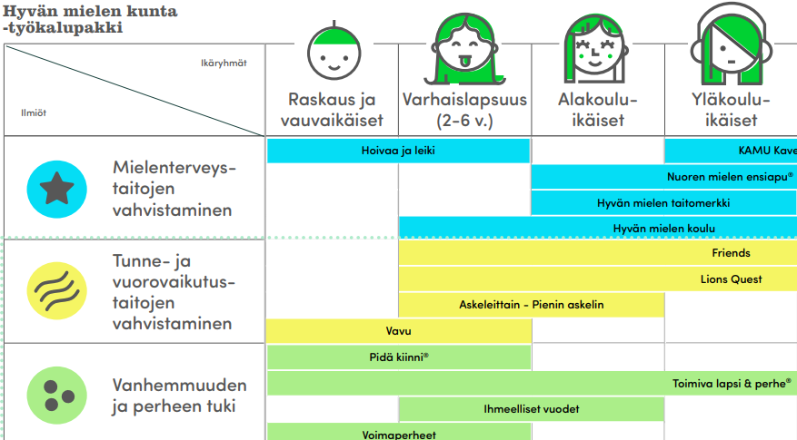



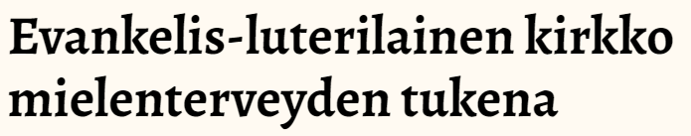






Vinkkejä ehkäisevään päihdetyöhön
ENG
SVE
FIN
Lapset puheeksi-menetelmä
Lähteet liitteissä linkkeineen

Slide 16
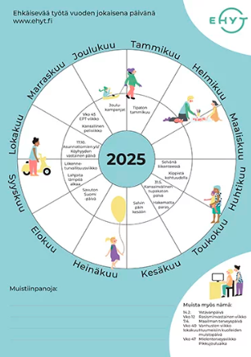
Yhteistyö ehkäisevässä päihdetyössä
Laki velvoittaa yhteistyöhön asukkaiden, yhteisöjen ja järjestöjen kanssa
Erilaisissa tilaisuuksissa ja tapahtumissa on tullut korostetusti vastaan yhteistyö ehkäisevän päihdetyön suhteen
  THL ja Pohde toivoo yhteistyötä
  Yhteistyö korvaa resurssin puutetta
Kuntiin ja hyvinvointialueelle nimetään oma järjestökoordinaattori
  Vastaavat järjestöyhteistyöstä ja tukevat alueen asukkaiden osallistumista
  Pohteella: Helena Liimatainen (huolehtii myös seurakunnan kanssa toteutuvat yhteistyön)
  Kunnissa eri variaatioita: hyte-koordinaattori, järjestökoordinaattori, vapaa-aikaohjaaja…
Pohteen järjestöyhdyshenkilöt
  Järjestöyhdyshenkilöt edistävät järjestöjen ja seurakuntien yhteistyötä Pohteen kanssa eri paikkakunnilla
Pakka-toimintamalli tukee yhteistyötä (Ehyt ry, 2022)
  Useampi kunta Pohjois-Pohjanmaalla toteuttaa PAKKA-toimintamallia ja tämä on hyväksi havaittu
  Ehkäistään päihdehaittoja yhteisöllisesti, joka vaikuttaa päihteiden saatavuuteen
Yhteistyötä tehdään paljon järjestöjen kanssa (Ehyt ry)
  Kunta päättää itse, minkä järjestön kanssa tekee yhteistyötä
  Onhan kunnassasi jokin yhteistyötaho ehkäisevään päihdetyöhön?
  Yhteistyötä voi lähteä luomaan Ehyt ry:n kanssa esim. Kumppanuussopimuksella (Haapavesi)
Yhteistyötä ei kannata ajatella liian vaikeasti
  Pohdi lapsiperheiden tarpeita oman työsi kautta ja näin pääset yhteistyökumppanin jäljille
  Muista myös kysyä lapsiperheiden ajatuksia heitä koskettavista asioista

Slide 17
Yhteistyö Kohde-hankkeessa- nappaa idea omaan toimintaan!
Ulkovälkkä-Akatemia (Team Nivala): Matalan kynnyksen liikuntakonsepti yläasteikäisille, nuorten toiveita kuunnellen.
Halla-Peikon liikuntavuosi (Team Haapavesi): Hauskojen maskottien ja liikuntatapahtumien avulla perheet saavat iloa liikkumisesta vuoden ympäri.
Perheliikuntaa Oulaisiin (Team Oulainen): Vapaaehtoisvetoiset perheliikuntavuorot lasten ja vanhempien yhteisiin liikuntahetkiin. Tarkoitus saada toiminto myöhemmin kunnan vetämäksi.
Yhteisöllinen vuosikello (Team Merijärvi, Alavieska, Pyhäjärvi): Vuosikello, joka vahvistaa alueen yhteisöllisyyttä ja tukee lapsiperheiden hyvinvointia
Kirjasto 2.0 (Team Kärsämäki): Kirjastosta uuden ajan yhteisökeskus, joka tukee hyvinvointia ja oppimista ja josta voi lainata osaamista.
Lapsiperheiden kylätalkkari (Team Pyhäntä): Satunnaista apua arkeen tarjoava käytännönläheinen tukipalvelu perheille.
Vanhemmuuden varaventtiili (Team Haapajärvi & Reisjärvi): Vertaistuki- ja arjenhallintakonsepti vanhemmuuden kuormituksen keventämiseksi.
Joulu-Sammelin joulupolku (Team Kuusamo 1): Jouluelämys, joka tuo yhteisön yhteen tunnelmallisen polun ympärille.
Kuusamon vuosikello (Team Kuusamo 2): Tapahtumakalenteri ja mobiilisovellus auttavat perheitä osallistumaan helposti alueen tarjontaan.
Vapaa-aikapalveluiden vuosikello (Team Muhos): Selkeä ja helppokäyttöinen kooste kaikista vapaa-ajan palveluista.
Lapsiperheiden hyvinvointisuunnitelma (Team Utajärvi): Kokonaisvaltainen suunnitelma, joka yhdistää eri toimijoiden tavoitteet ja resurssit lapsiperheiden tukemiseksi.
Hyvinvointitapahtuma lapsiperheille (Team Taivalkoski): Yhteisöllinen tapahtuma, joka tarjoaa iloa ja tukea perheille.

Slide 18
Jälkitehtävä
  Käy kokeilemassa jotain mielenkiintoa herättänyttä käytännön vinkkiä, joka sopisi työsi tueksi. Linkit vinkeistä löydät liitteistä tai lähdeluettelosta.
  Poimi itsellesi koulutuksen sisällöistä ehkäisevän päihdetyön kartta, jota voit hyödyntää työssäsi
    Mitkä ovat keskeisiä palveluita, joita voit hyödyntää työssäsi lapsiperheiden kanssa?
    Jäikö joku puuttumaan?
    Pääset katsomaan diat Kohde-hankkeen nettisivuilta:
      → kohde.diak.fi
        ”Materiaalit”
        ”Päihteiden käytön ennaltaehkäisy”
          ”Näe hyvä perheissä!-materiaalit (PDF)”

Slide 19
Lähteet
Aluehallintovirasto. 2023. Ehkäisevä päihdetyö Pohjois-Suomen aluehallintoviraston toimialueen kunnissa vuonna 2023. https://avi.fi/documents/25266232/147850625/Julkaisu-185_EPT+kunnissa_PSAVI_raportti_2023.pdf/edc1825c-2d5c-4c61-4d6d-374be42486db/Julkaisu-185_EPT+kunnissa_PSAVI_raportti_2023.pdf?t=1696308196419
Ehyt ry. 2024. Ammattikasvattaja ja ehkäisevä päihdetyö – käytännön vinkkejä työhön. https://ehyt.fi/paihde-peli-info/tukea-eri-elamantilanteisiin/ammattikasvattaja-ja-ehkaiseva-paihdetyo/
Ehyt ry. 2024. Kulttuurisensitiivinen ehkäisevä päihdetyö. https://ehyt.fi/paihde-peli-info/mita-on-ehkaiseva-paihdetyo/kulttuurisensitiivinen-ehkaiseva-tyo/
Ehyt ry. 2024. Ratkaisuja kunnille ja hyvinvointialueille. https://ehyt.fi/vaikuttamistyo/ratkaisuja-kunnille-ja-hyvinvointialueille/
Ehyt ry. 2022. Mitä on ehkäisevä päihdetyö? Opas kunta- ja aluevaltuutetuille. https://ehyt.fi/wp-content/uploads/2022/05/Mita-on-ehkaiseva-paihdetyo-opas-kunta-ja-aluevaltuutetuille-2022-web-s.pdf
Ehyt ry. 2024. Valmentaja, tue nuoren urheilijan päihteettömyyttä. https://ehyt.fi/paihde-peli-info/tukea-eri-elamantilanteisiin/valmentaja-tue-nuoren-urheilijan-paihteettomyytta/
Ensi- ja turvakotien liitto. 2024. Tukea ammattilaisille. https://ensijaturvakotienliitto.fi/tukea-ammattilaiselle/
Kohde-hanke. 2024. Ideointityöpajat Pohjois-Pohjanmaan kunnissa. https://kohde.diak.fi/kohde-tyopajakierros-tuotti-ideoita-lapsiperheiden-hyvinvoinnin-edistamiseksi/
MLL, 2024. Vanhemman alkoholin käyttö. https://www.mll.fi/vanhemmille/tukea-perheen-huoliin-ja-kriiseihin/vanhempi-juo-liikaa/
Nivala. KOOSTE LASTEN, NUORTEN JA VANHEMPIEN TUKIPALVELUISTA NIVALASSA. https://nivala.fi/sites/default/files/tiedostot/Vapaa-aika/Hyvinvointipalvelut/JAKSAMISTA%20TUKEVAT%20PALVELUT%20NIVALASSA%20ESITE.pdf
Nivala, 2019. Ehkäisevän päihdetyön suunnitelma. https://nivala.fi/sites/default/files/tiedostot/Vapaa-aika/Hyvinvointipalvelut/EPT%20suunnitelma%20VALMIS.pdf

Slide 20
Lähteet
Oulun evankelisluterilaiset seurakunnat. 2024. Kirkon perheneuvonta- apua perheen ja parisuhteen ongelmiin. https://www.oulunseurakunnat.fi/perheneuvonta
Pohde, 2024. Lapsille ja perheille. https://pohde.fi/palvelumme/lapsille-ja-perheille/#perhepalvelut
Pohde. 2024. Järjestöyhdyshenkilöt. https://pohde.fi/tietoa-meista/yhteistyo-ja-kumppanit/jarjestot-ja-seurakunnat/jarjestoyhdyshenkilot/sote-ja-perhekeskusten-jarjestoyhdyshenkilot/
Pohde.2024. Päihdepalveluiden neuvonta. https://pohde.fi/palvelut/paihdepalvelujen-neuvonta/
Raitasalo, K. 2024. Miten yleisiä perheiden päihdeongelmat ovat? Tutkimuksesta tiiviisti 23/2024. Terveyden ja hyvinvoinnin laitos, Helsinki. https://www.julkari.fi/bitstream/handle/10024/149101/TUTI2024_023_Miten%20yleisi%c3%a4%20perheiden%20p%c3%a4ihdeongelmat%20ovat_s_korjattu%20290524.pdf?sequence=4&isAllowed=y
Suomen evankelisluterilainen kirkko. 2024. Päihde- ja muut riippuvuudet. https://evl.fi/apua-ja-tukea/paihteet-ja-riippuvuus/
THL, 2022. Ehkäisevä päihdetyö – opas kunnille ja hyvinvointialueille. https://www.julkari.fi/bitstream/handle/10024/144684/URN_ISBN_978-952-343-825-5.pdf?sequence=4&isAllowed=y
THL, 2023. Mitä ehkäisevä päihdetyö on? https://thl.fi/aiheet/alkoholi-tupakka-ja-riippuvuudet/ehkaiseva-paihdetyo/mita-ehkaiseva-paihdetyo-on
THL. 2023. Päihdekasvatus. https://thl.fi/aiheet/alkoholi-tupakka-ja-riippuvuudet/ehkaiseva-paihdetyo/ehkaiseva-paihdetyo-kouluissa-ja-oppilaitoksissa/paihdekasvatus
Tilastokeskus, 2024. Lapsiperheiden määrä on pienentynyt selvästi jo pidemmän aikaa – isovanhemmat aiempaa lähempänä. https://stat.fi/tietotrendit/artikkelit/2024/lapsiperheiden-maara-on-pienentynyt-selvasti-jo-pidemman-aikaa-isovanhemmat-aiempaa-lahempana
Valo ry. 2013. Valo ry 2013. Urheiluyhteisön reilun pelin ihanteet ja tavoitteet. Valon syyskokous 30.11.2013. Viittaus löytyy Nivalan ehkäisevän päihdetyön suunnitelmasta.

Slide 21
Pohjois-Pohjanmaan kuntien hyvinvointi- ja ehkäisevän päihdetyön suunnitelmat
Haapajärvi. Ehkäisevän päihdetyön toimet 2024–2025 Haapajärvellä. https://www.haapajarvi.fi/sites/haapajarvi.fi/files/liitetiedostot/Haapaj%C3%A4rven%20EPT-suunnitelma%2024-25.pdf
Haapavesi. 2023. EHKÄISEVÄN PÄIHDETYÖN SUUNNITELMA 2023–2025. https://www.haapavesi.fi/sites/haapavesi.fi/files/EPT-suunnitelma_0.pdf
Kuusamo. Kuusamon kaupungin lasten ja nuorten hyvinvointisuunnitelma 2022-2023. https://www.kuusamo.fi/tiedostot/lasten-ja-nuorten-hyvinvointisuunnitelma/
Nivala, 2019. Ehkäisevän päihdetyön suunnitelma. https://nivala.fi/sites/default/files/tiedostot/Vapaa-aika/Hyvinvointipalvelut/EPT%20suunnitelma%20VALMIS.pdf
Pyhäntä.2023. PYHÄNNÄN KUNNAN HYVINVOINNIN EDISTÄMISEN SUUNNITELMA 2023-2025. https://pyhanta.fi/sites/default/files/PYH%C3%84NN%C3%84N%20KUNNAN%20HYVINVOINNIN%20EDIST%C3%84MISEN%20SUUNNITELMA%202023-2025.pdf
Pyhäjärvi. Laaja hyvinvointikertomus 2017–2021 ja hyvinvointisuunnitelma 2022–2025https://pyhajarvi.fi/sites/default/files/siirretyt/89%20-%202022%20Hyvinvointikertomus%202017-2021%20ja%20hyvinvointisuunnitelma%202022-2025%20%28kvalt%2028.2.2022%29_0.pdf
Reisjärvi. Hyvinvointisuunnitelma 2024–2027. https://www.reisjarvi.fi/sites/reisjarvi.fi/files/HYVINVOINTISUUNNITELMA%202024%20-%202027%20%282%29.pdf
Siikajoki. 2022. Laaja hyvinvointikertomus 2022-2025. https://www.hyvinvointikertomus.fi/preview/17722575297#chapter-46
Utajärvi. Hyvinvointikertomus- ja suunnitelma 2021-2025. https://www.utajarvi.fi/tiedostot/Hyvinvointi/UTAJRVENKUNNANHYVINVOINTIKERTOMUS2022.pdf
Kunnissa on paljon hyvää ja he tekevät paljon työtä asukkaiden hyvinvoinnin eteen. Suosittelemme tutustumaan oman kunnan tai työskentelykunnan hyvinvointisuunnitelmaan tai kertomukseen, josta käytännön asioita ja tekoja saa esille. Ehkäisevän päihdetyön suunnitelmat voivat sisältyä varsinaiseen hyvinvointisuunnitelmaan, joten kannattaa katsoa ensimmäisenä sisällysluettelo tai liitteet.

Slide 22
Liitteiden lähteet
Barnahus, https://barnahus.fi/
Ehyt ry. 2024. Päihdeneuvonta. https://ehyt.fi/paihde-peli-info/paihdeneuvonta/
Ehyt ry. 2024. Päihdekasvatus. https://ehyt.fi/paihde-peli-info/mita-on-ehkaiseva-paihdetyo/paihdekasvatus/
Ehyt ry. 2024. Ehkäisevän päihdetyön vuosikello. https://ehyt.fi/tuote/kampanjoiden-vuosikellojuliste-2025/
Ehyt ry. 2024. Vanhemmuuden taidot-opas. https://ehyt.fi/tuote/kuuntele-ensin-toimintavihko/
En jaksa.fi https://enjaksa.fi/
Ensi- ja turvakotien liitto. 2024. Näin me autamme. https://ensijaturvakotienliitto.fi/tietoa-liitosta/nain-me-autamme/
Familia, 2024. Tietoa toiminnasta. https://www.familiary.fi/tietoa.html
FINFAMI. 2013. Opas vanhemmille, joilla on mielenterveyden ongelmia- Miten autan lastani? https://oppaat.finfami.fi/wp-content/uploads/sites/36/Miten_autan_lastani.pdf
Forssa. 2022. Forssan seudun ehkäisevän päihdetyön toimintasuunnitelma v. 2022-2025. https://www.tammela.fi/sites/default/files/ehkapa-2022-2025.pdf
Kirkkopalvelut. 2019. Erityisesti Isältä erityisesti Isälle. https://erityisestiisa.fi/wp-content/uploads/2020/04/erityisesti_isalle_opas.pdf
  Sivusto: https://erityisestiisa.fi/
Kurkela, S. Pikku Ketun salaisuus. http s://lasinenlapsuus.fi/wp-content/uploads/sites/5/2023/04/pikkuketun_salaisuus.pdf
Lasinen Lapsuus-nettisivusto, Päihdelinkki https://lasinenlapsuus.fi/
Lasinen Lapsuus. 2024. Apua lapselle. https://lasinenlapsuus.fi/tukea/apua-lapselle/

Slide 23
Liitteiden lähteet
Lapsi ja vanhempien alkoholinkäyttö - Opas varhaiskasvatuksen työntekijöille. 2010. https://lasinenlapsuus.fi/wp-content/uploads/sites/5/2023/04/lapsi_ja_vanhempien_alkoholinkaytto_-_opas_varhaiskasvatuksen_tyontekijoille.pdf
Lasinen Lapsuus. 2011. JOS SAIS KOLME TOIVOMUSTA − Työkirja päihdeasioista varhaiskasvatuksen työntekijöille. https://lasinenlapsuus.fi/wp-content/uploads/sites/5/2023/04/jos_sais_kolme_toivomusta_tyokirja_paihdeasioista_varhaiskasvatuksen_tyontekijoille.pdf
Mannerheimin Lastensuojeluliitto. 2024. Perhe lasten hoitajan työnantajana. https://www.mll.fi/perhe-lastenhoitajan-tyonantajana/
Martat. 2024.Lapsiperheet. https://www.martat.fi/marttapalvelut/lapsiperheet/
Mieli ry. 2024. Hyvän mielen kunta. https://mieli.fi/yhteiskunta/mielenterveys-suomessa/hyvan-mielen-kunta/
Mieli ry. Perheet. 2024. https://mieli.fi/materiaalit-ja-koulutukset/tietoa-mielenterveyden-vahvistamisesta/perheet/
Mielenterveystalo. 2024.Evankelisluterilainen kirkko mielenterveyden tukena. https://www.mielenterveystalo.fi/fi/evankelis-luterilainen-kirkko-mielenterveyden-tukena
Mielenterveystalo. 2024. Lapset puheeksi-menetelmä. https://www.mielenterveystalo.fi/fi/ihmissuhteet/lapset-puheeksi-menetelma
Nivala: Ehkäisevän päihdetyön malli (sisältää liikkumisen ja kulttuuripuolen yhteistyön)
  Nivalan mallista on blogikirjoitus: https://ehyt.fi/uutishuone/blogit/nivalassa-panostetaan-ehkaisevaan-paihdetyohon/
Omaperhe-sivusto https://omaperhe.fi/ (POHDE ei ole ottanut toistaiseksi käyttöön, mutta sivustoa voi hyödyntää kuitenkin)
Pohde, 2024. Digitaalinen sote-keskus. https://pohde.fi/palvelumme/digitaaliset-palvelut/digitaalinen-sote-keskus/
Toivo.fi-sovellus https://olkatoiminta.fi/toivo/tietoa-toivo-vertaistukisovelluksesta/
THL. 2018. Lastenneuvola ja varhaiskasvatus lapsen päihteettömän kasvuympäristön tukena. https://www.julkari.fi/handle/10024/135921

